Slide 1



1조 임수한 장보은 고소현
프로젝트기반 프론트엔드
웹 & 앱 SW 개발자 양성과정

Slide 2



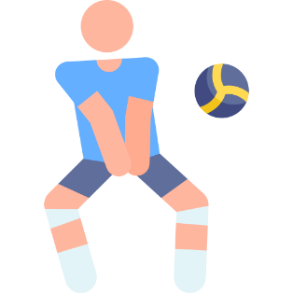
CONTENTS
1
2
3
4
조원 소개
업무 분담
프로젝트 기간
현 사이트 분석
경쟁사 분석
디자인 방향성
- 페르소나
- 포지셔닝
- 톤앤매너
- 변경 레이아웃
비포 & 애프터
Q & A
마무리
디자인

Slide 3
1
1조
조원 소개
업무 분담
프로젝트 기간

Slide 4



조원 소개
업무 분담
임수한
별명 : 비실이
장보은
별명 : 비실이2
고소현
별명 : 꼬소
사이트
STATS (sub)
TICKET (sub)
PPT
- PPT 구성
사이트
CLUB (sub)
GAME (sub)
최종 취합
PPT
- SWOT 자료 분석
사이트
MAIN
TEAM (sub)
MEDIA (sub)
PPT
PPT 디자인
SWOT 자료 분석

Slide 5
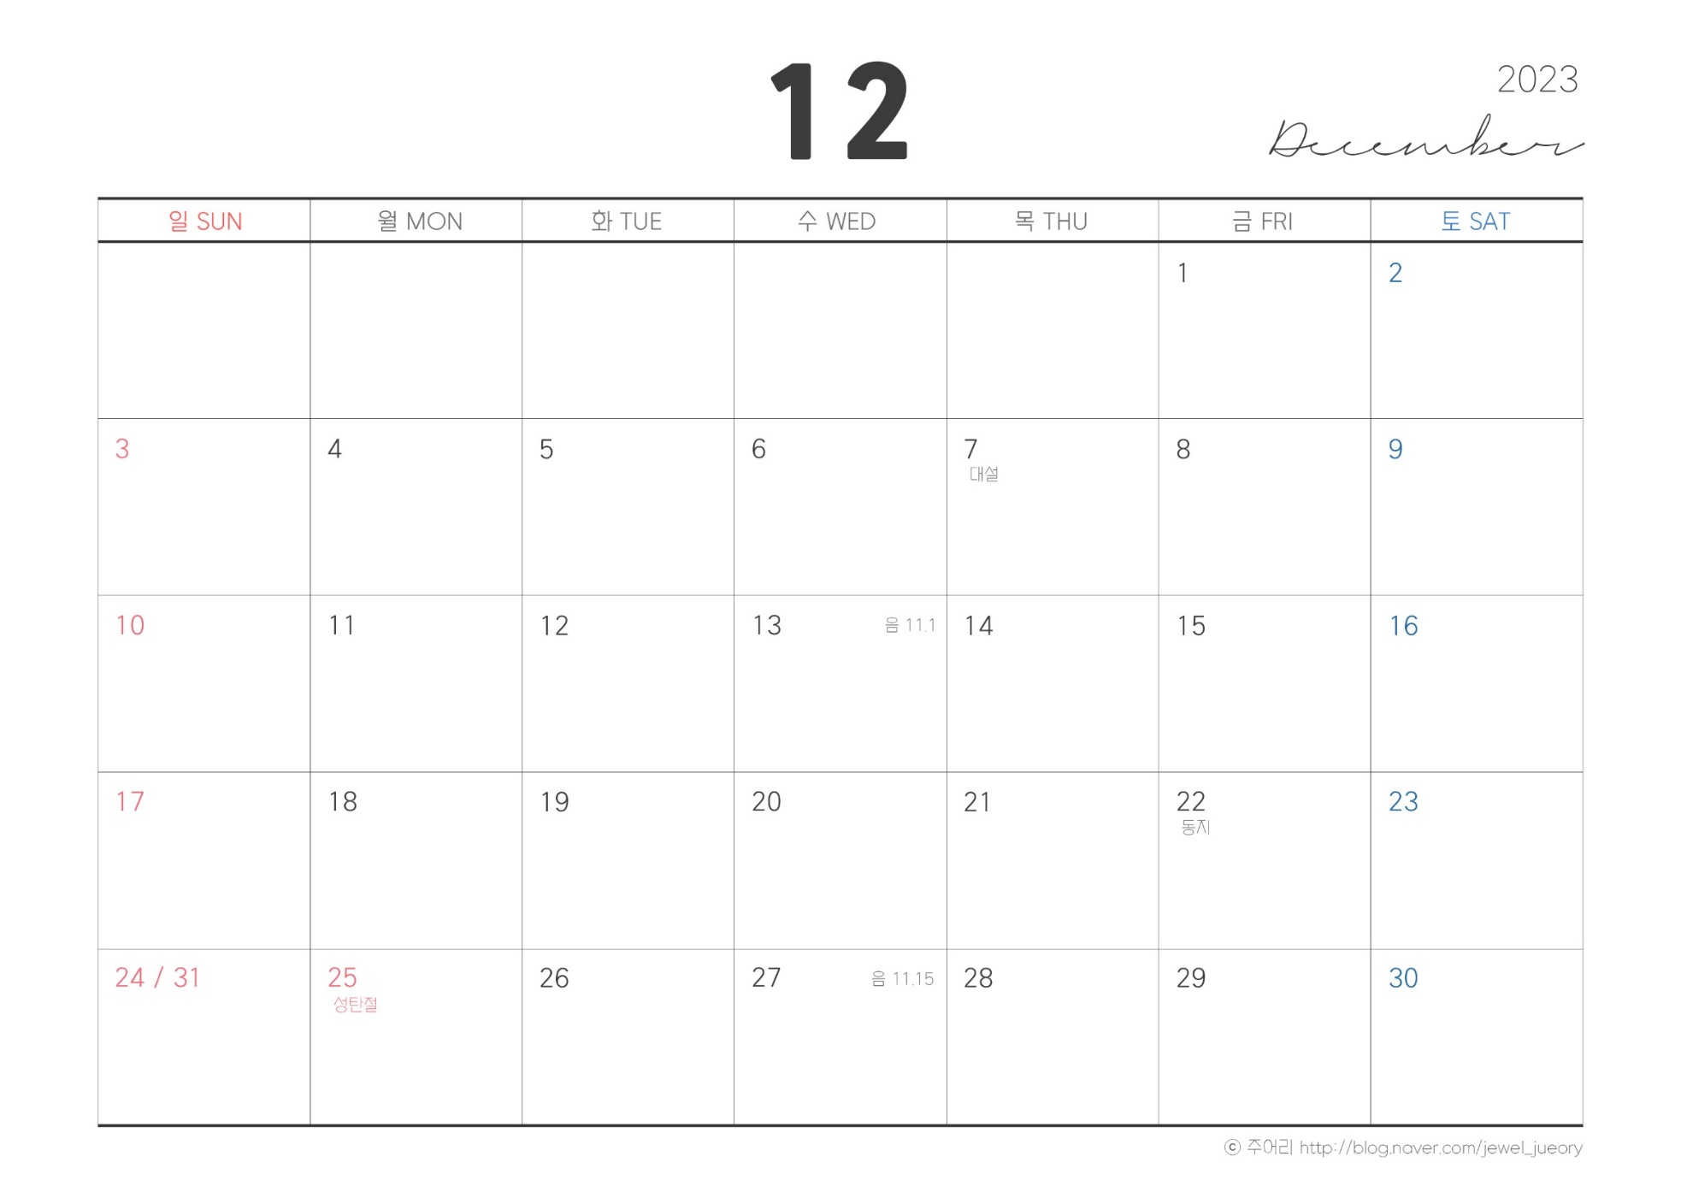
프로젝트 기간
기획
HTML & CSS
JS
취합
PPT & 발표준비

Slide 6
2
SWOT 분석
현 사이트 : 정관장 REDSPARKS
경쟁사 : 네이버 스포츠

Slide 7


2
현 사이트
정관장 REDSPARKS 프로배구단
- 1988년 창단
- 2005년 2월 15일 프로 출범
- 대전광역시
- 충무체육관
원래 공식홈페이지가 따로 존재하였지만 리뉴얼 이후 프로배구연맹인 KOVO 홈페이지 안으로 통합되었다.

Slide 8

네이버 스포츠 SWOT
S W O T
분석

Slide 9
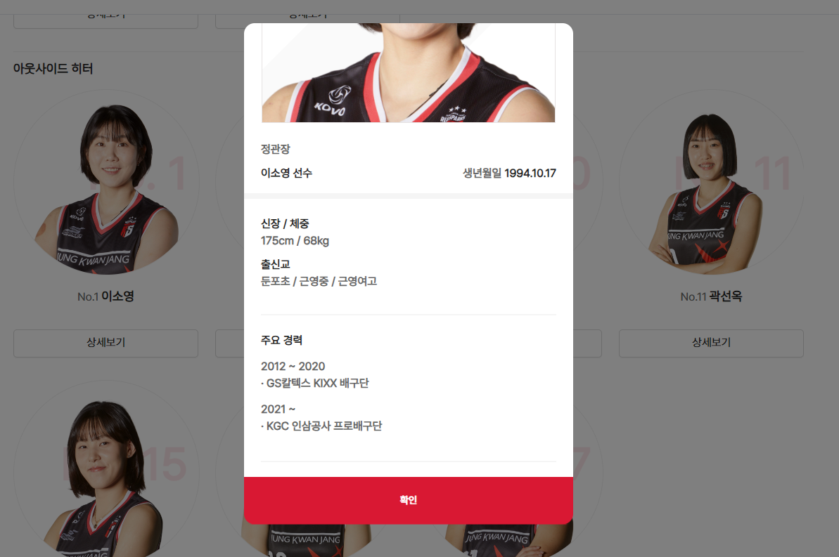
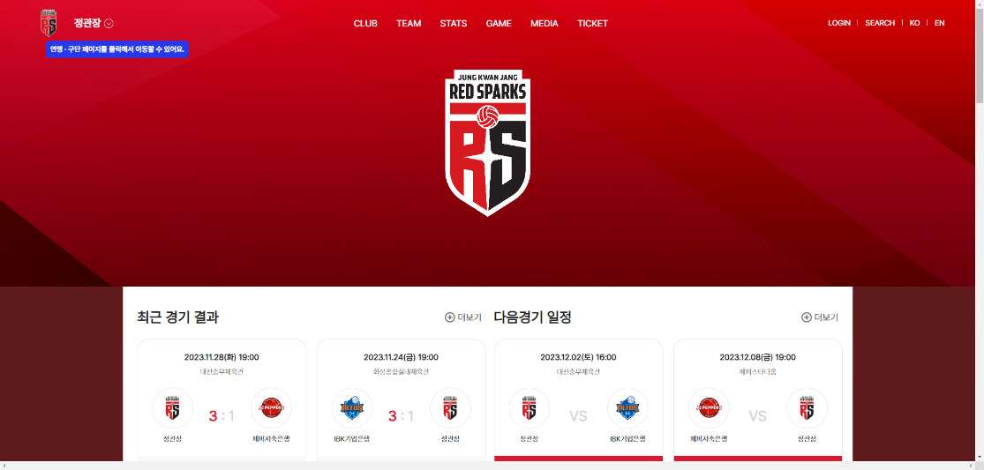
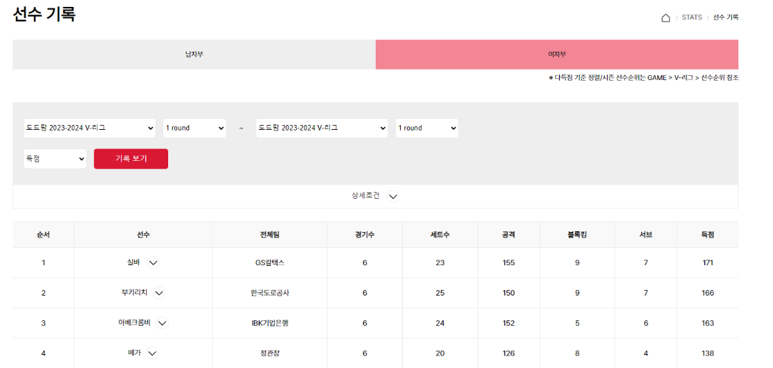
2
강점
S
배구에 대한 세세한 정보들을 알 수 있다.
팀만의 정보들을 볼 수 있다.
팀의 색깔이 강해 팀팬들에게 소속감을 부여 할 수 있다.

Slide 10
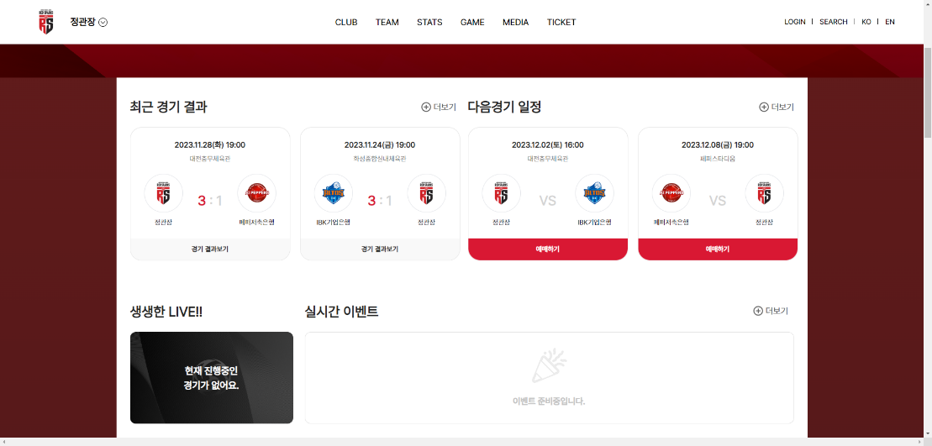
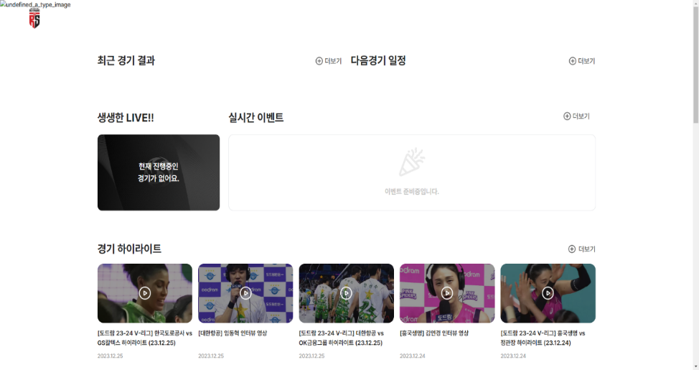
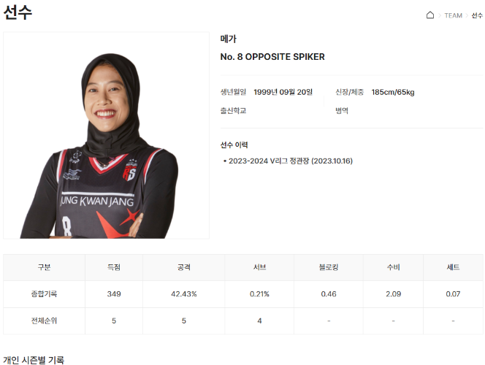
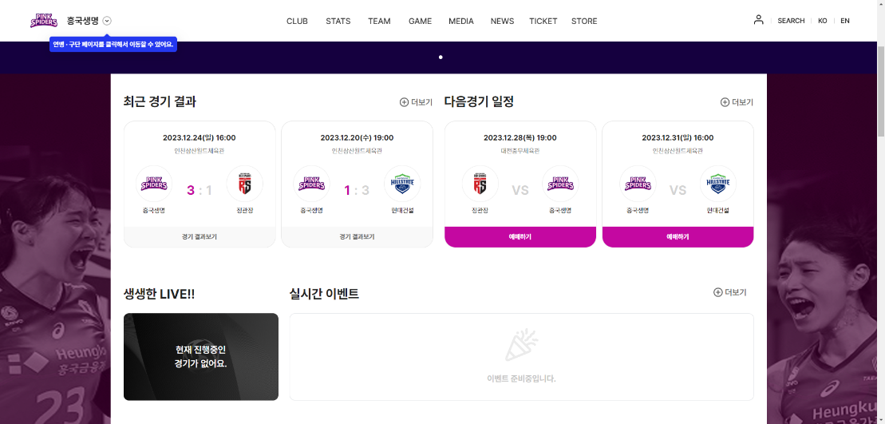
2
약점
W
정보가 많아 강조해야 할 부분을 확인하기 어렵다.
사이트가 무거워 로딩이 오래 걸린다.
통합사이트에 들어가 있어 다른 팀들과의 구성이 똑같아 아쉽다.

Slide 11
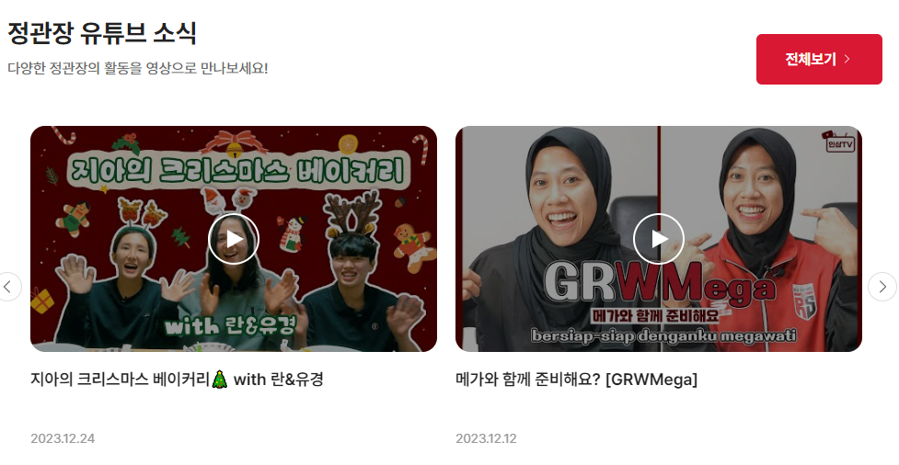
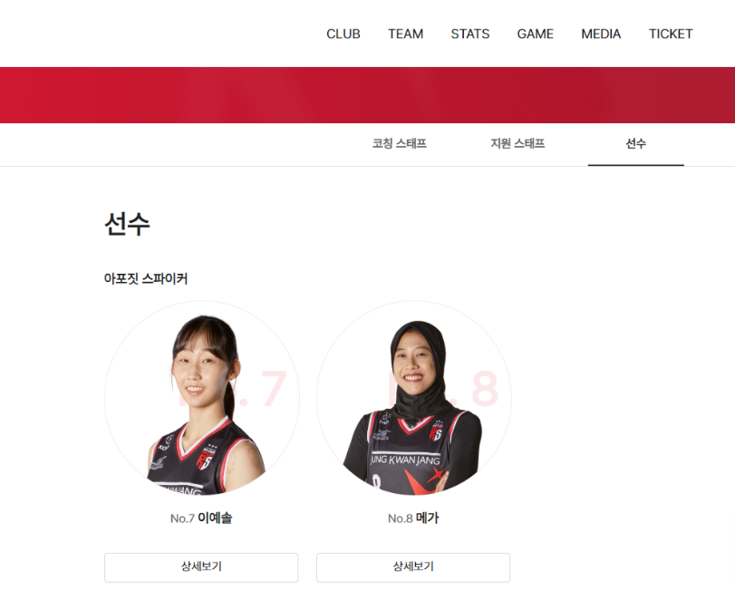
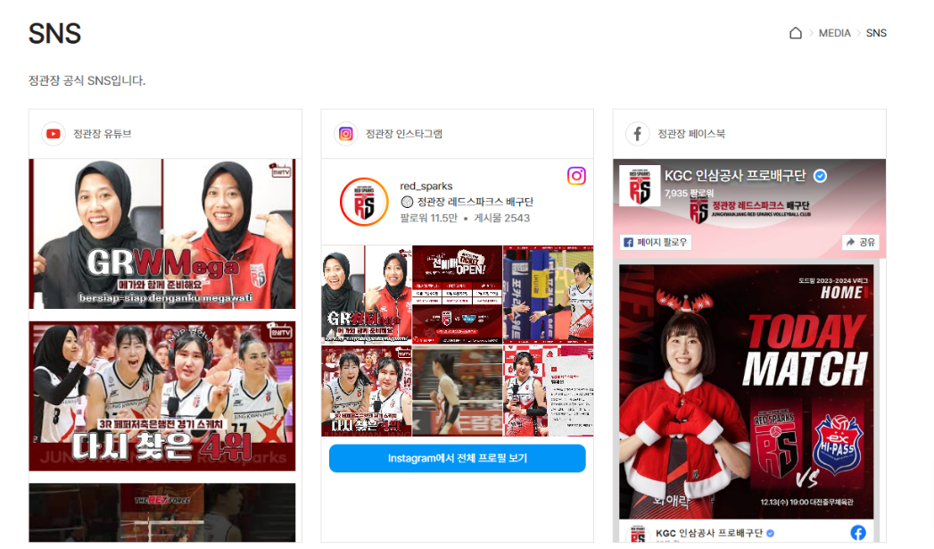
2
기회
O
정관장만의 TONE 을 조절하여 제공할 수 있다.
정관장만을 위한 컨텐츠를 추가할 수 있다.

Slide 12
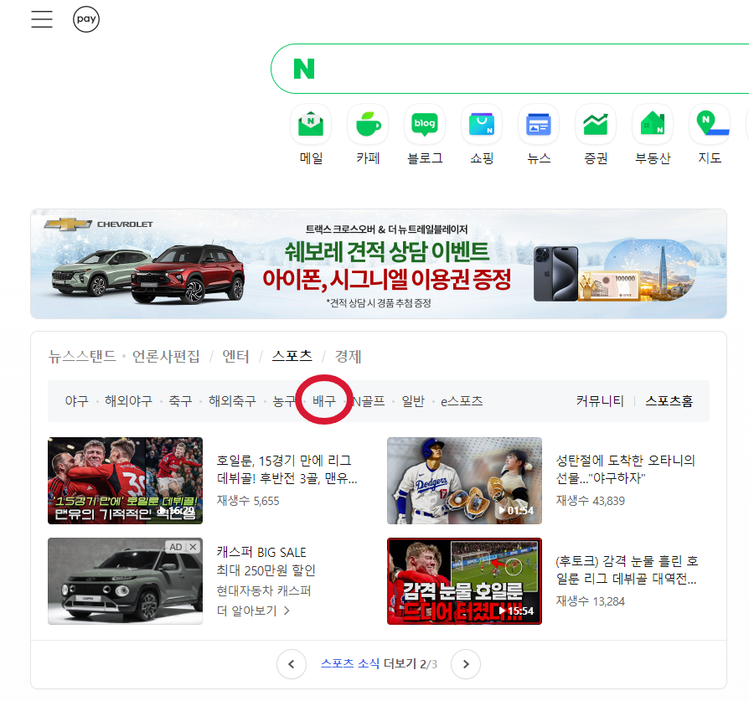
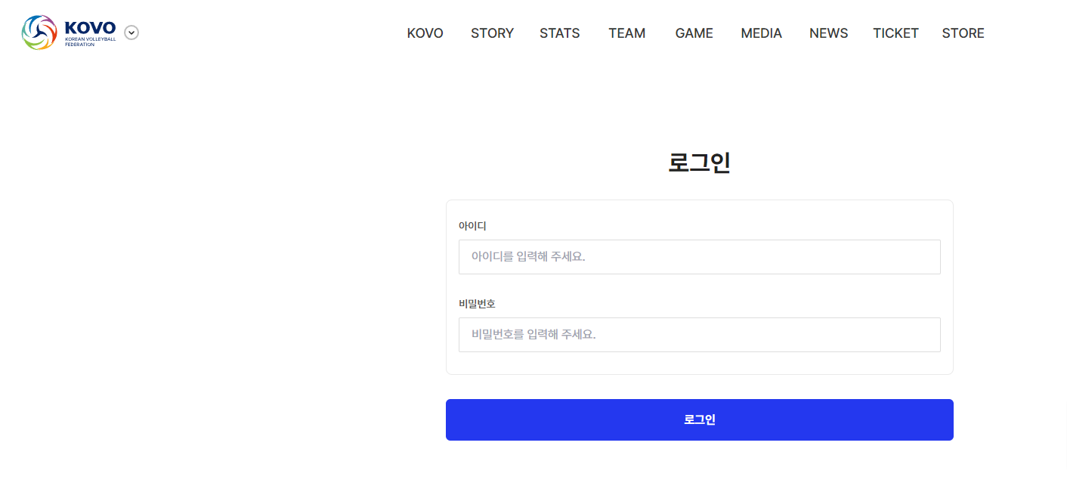
2
위협
T
경쟁사 네이버 스포츠가 압도적인 인지도와 접근성을 가지고 있다.
팀 굿즈를 사고 싶을 때 통합 페이지에 있다보니 팀 사이트가 아닌 코보페이지로 가서 가입을 해야하는 불편함이 있다.

Slide 13
N
네이버 스포츠

Slide 14
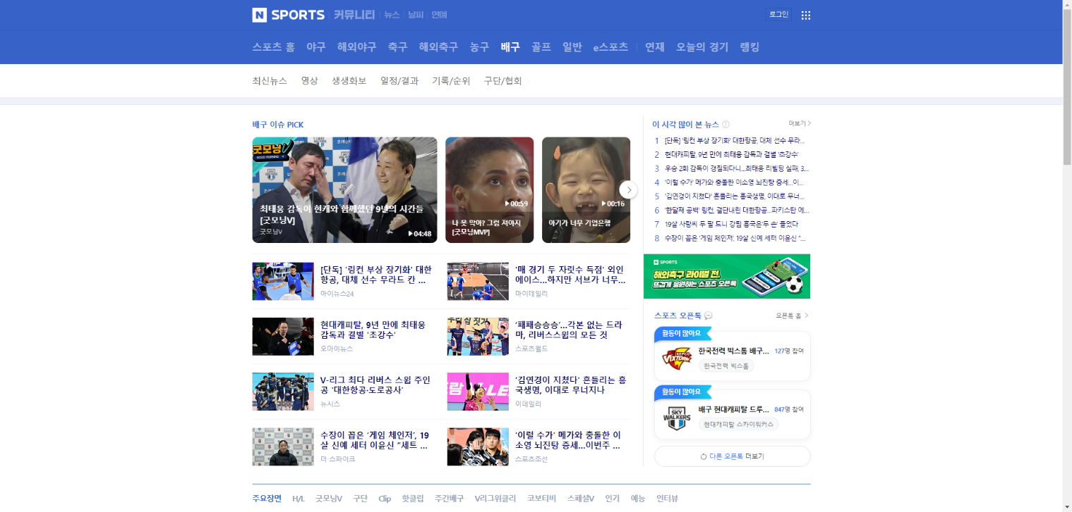
2
경쟁사 : 네이버 스포츠
네이버 스포츠
: 다양한 스포츠 소식을 중계, 영
상과 함께 팬들이 모여 응원하
는 커뮤니티
네이버 공식 홈에서 스포츠 사이트에 가면 각 운동 사이트 중 하나에 배구가 있다.

Slide 15

VS

Slide 16


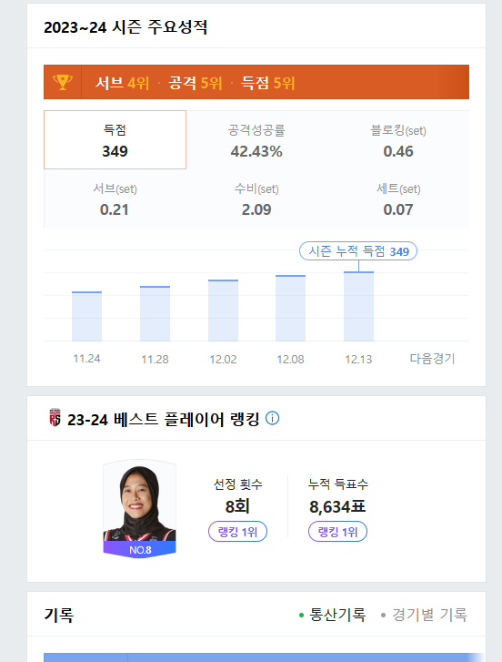
2
비교
VS
네이버 스포츠 페이지 가독성 높은 Layout 구성
네이버 스포츠 페이지 차트(막대 그래프, 원 등) 활용하여 정보의 가시성 향상

Slide 17
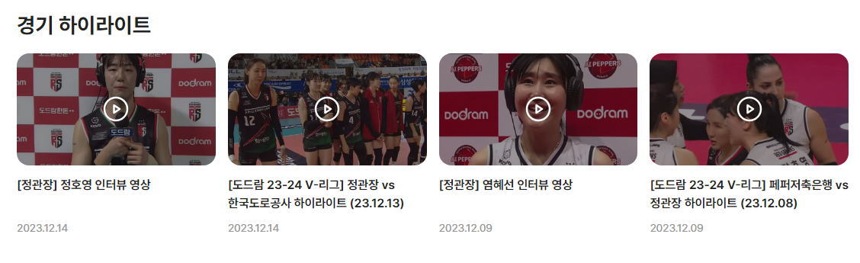
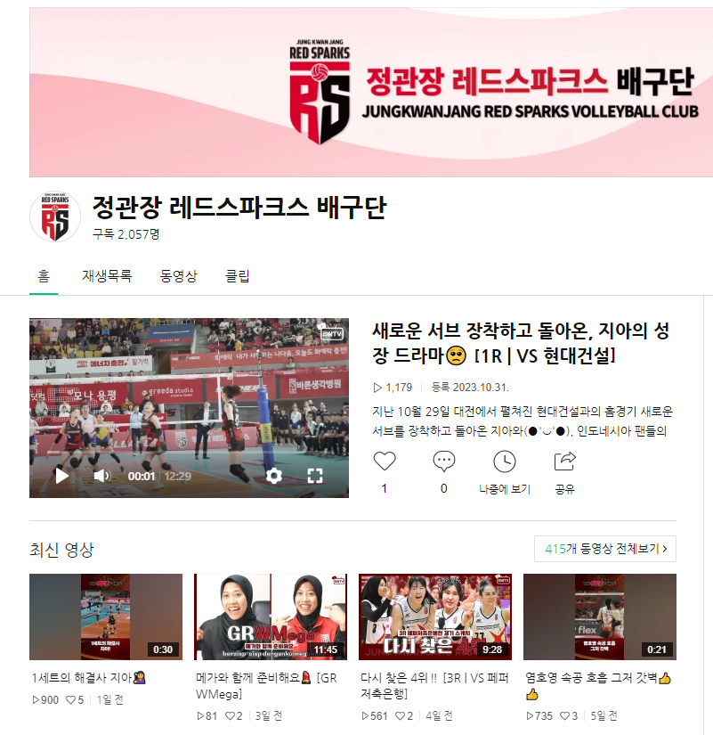
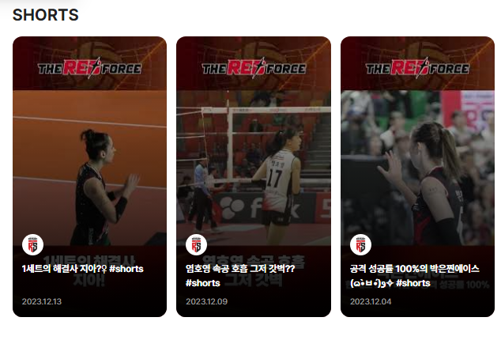
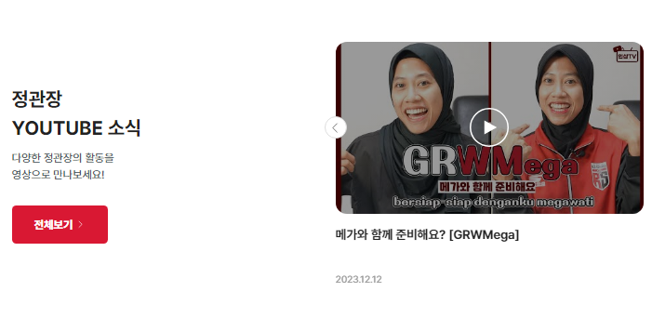
2
비교
VS
네이버 : 영상들은 모두 자사 영상들을 사용
정관장 레드스파크스 : 유튜브 자료 사용

Slide 18
3
디자인 방향성
디자인 방향성
- 페르소나
- 포지셔닝
- 톤앤매너
변경 레이아웃
비포 & 애프터

Slide 19




3
한국에서 대학교를 나와 한국 상품을
인도네시아로 수출하는 업무를 담당하고 있습니다.
마케팅 업무를 담당하고 있어 SNS에 관심이 많습니다.
우연히 한국의 배구를 보고 한국 리그에서 뛰고 있는 자국 선수를 응원하면서 같이 상품을 팔 수 있는 아이디어가 생각 나 관심 깊게 배구를 보고 있습니다.
페르소나
자주 사용하는 웹 / 앱
이름 : 띠따이 나이 : 28
국적 : 인도네시아 직업 : 마케터
서비스 사용 배경
정관장 홈페이지에서 메가 선수 영상 및 다른 선수들 정보 수집 ex.이벤트
타 팀 콘텐츠 정보 수집
#SNS
#컨텐츠
#분석가
#워커홀릭

Slide 20


3
고등학교 때 배구 동아리를 하였고 배구팀 주장도 하면서 즐거운 학창 시절을 보냈습니다.
현재 고등학교 교사가 된 이후 학교 배구팀 담당 선생님이 됐고 연고지의 프로배구팀인 정관장을 응원하고 있습니다.
스포츠에 관심이 많으며 E성향입니다.
페르소나
자주 사용하는 웹 / 앱
이름 : 백종원 나이 : 32
국적 : 한국 직업 : 교사
서비스 사용 배경
홈경기 배구 경기 정보
티켓 구매
#활동적
#적극적
#애향심
#스포츠맨

Slide 21
3
포지셔닝
정관장 레드스파크스
네이버 스포츠

Slide 22


3
TONE
보조색 : #F28695
주조색 : #D91833
……........
……........
……........
강조색 : #601b1b

Slide 23
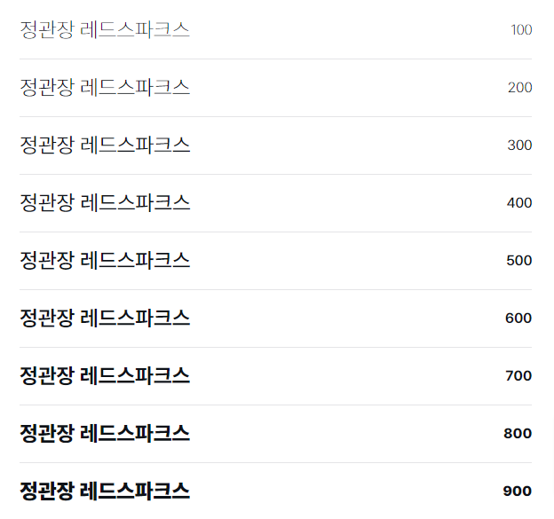
3
MANNER
웹 폰트 사용
Font-family : ‘Pretendard-Regular’
Font-weight : 400
Font-style : normal
폰트 사용 이유 :
배구 통합 사이트에 맞는 컨셉과 분위기를 따라 같은 폰트를 사용

Slide 24
변경
레이아웃
네이버 스포츠 SWOT

Slide 25
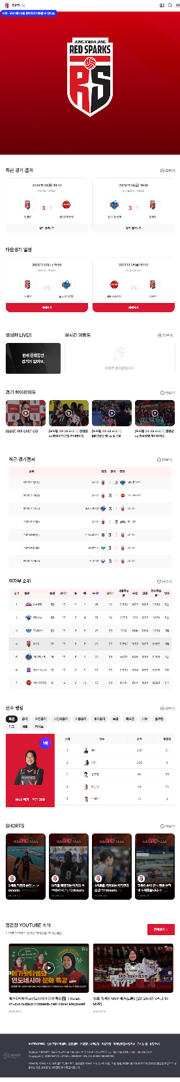
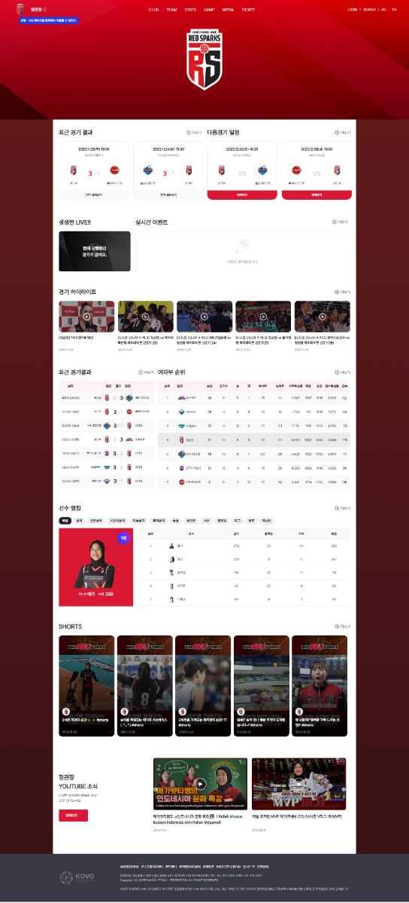
3
사이즈별 MAIN
WEB (1125px 이상)
DESKTOP
(769px 이상 1124px 이하)

Slide 26
3
사이즈별 MAIN
MOBILE
(768px 이하)

Slide 27
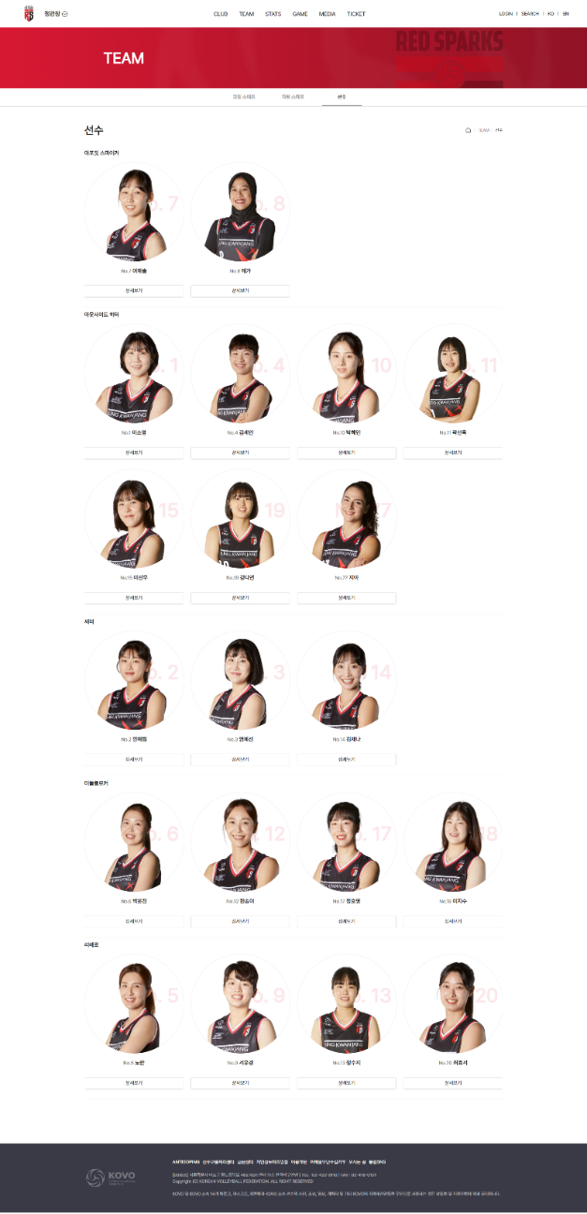
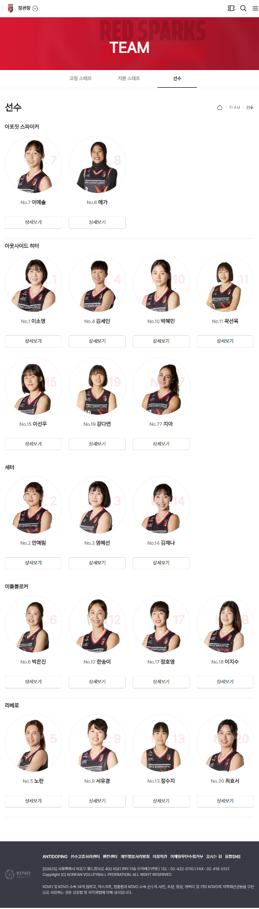
3
사이즈별 SUB
WEB (1125px 이상)
DESKTOP
(769px 이상 1124px 이하)

Slide 28
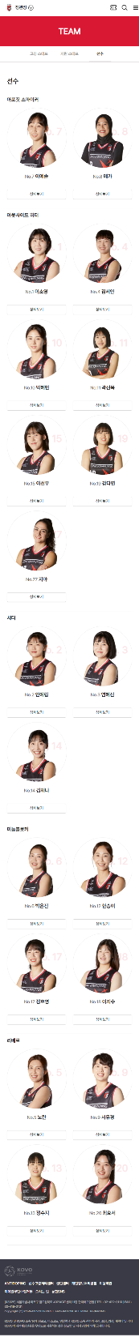
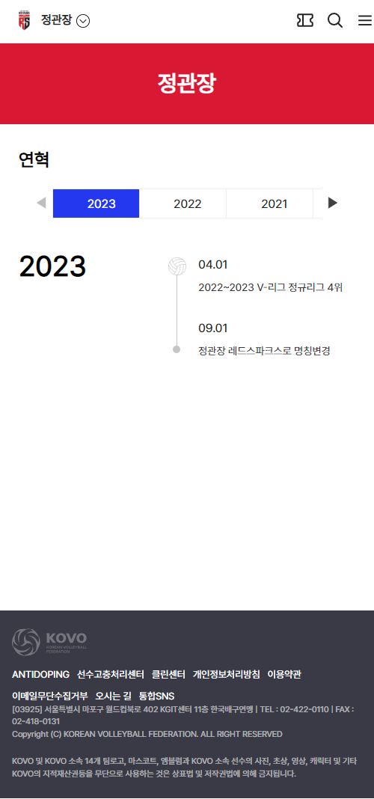
3
사이즈별 SUB
MOBILE
(768px 이하)

Slide 29
BEFORE
AFTER
네이버 스포츠 SWOT

Slide 30

사이트
STATS (sub)
TICKET (sub)
PPT
- PPT 구성

Slide 31

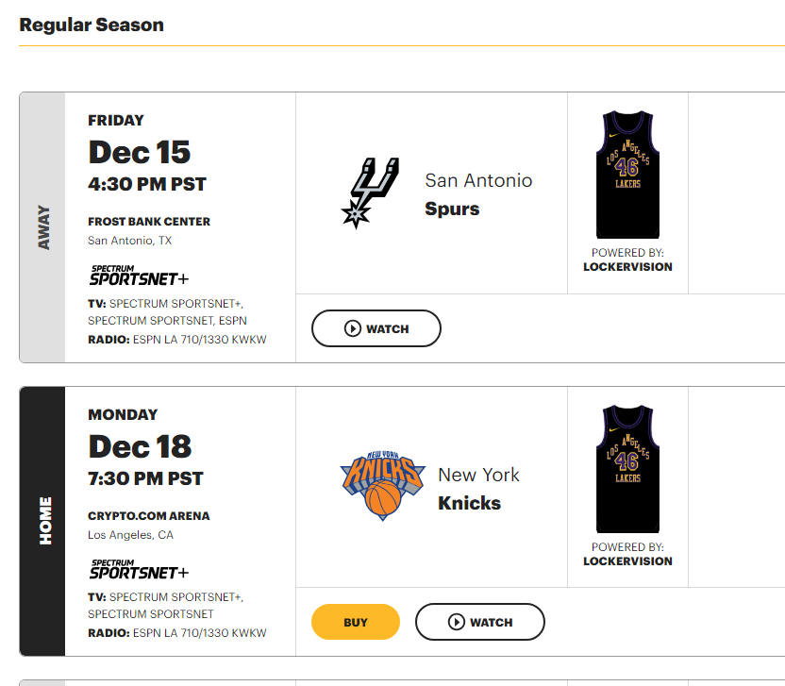
3
벤치마킹
위치
HOME > STATS > 팀 기록

Slide 32
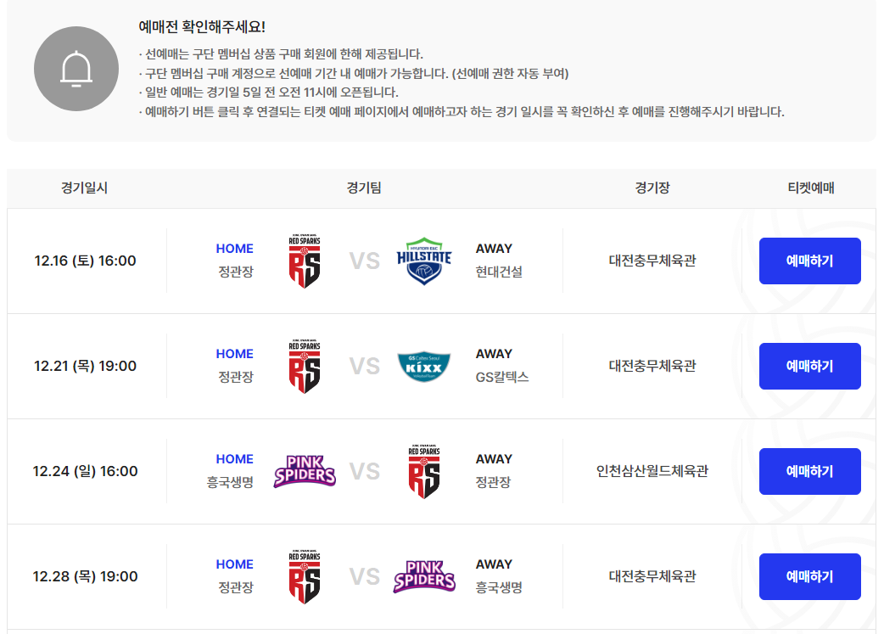
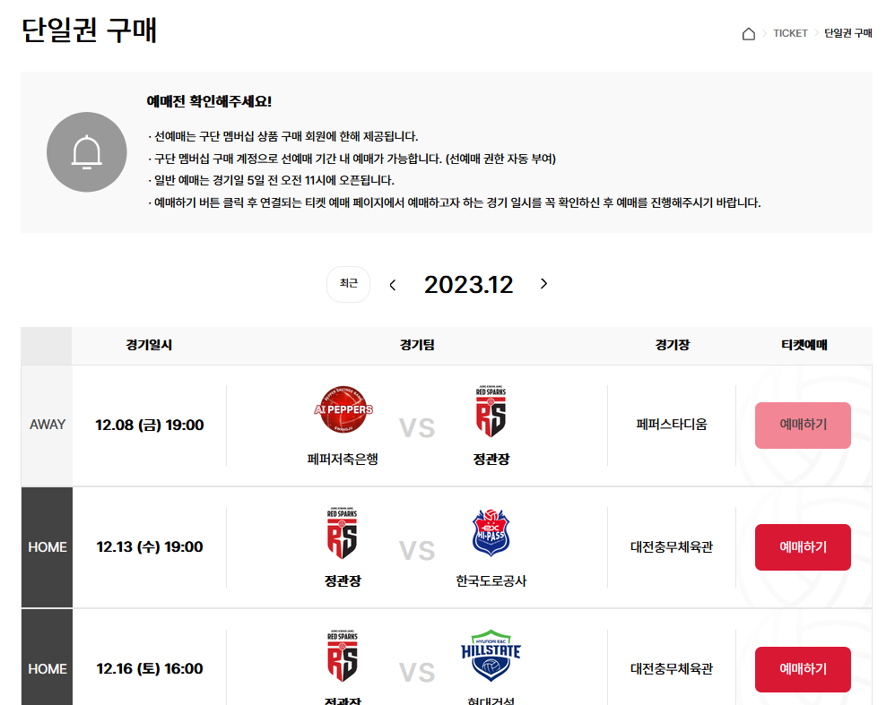
3
BEFORE & AFTER
가시성 : HOME & AWAY
CSS 변경 및 기능 추가
BEFORE
AFTER
경기장 HOME & AWAY 구분
HOME & AWAY 에 따른 예매하기 버튼 색상 구분

Slide 33
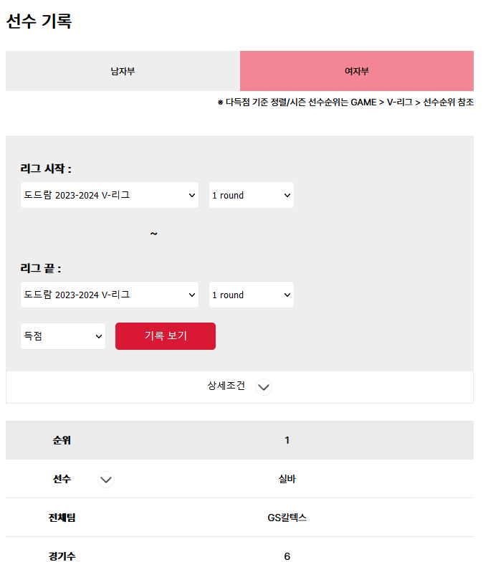
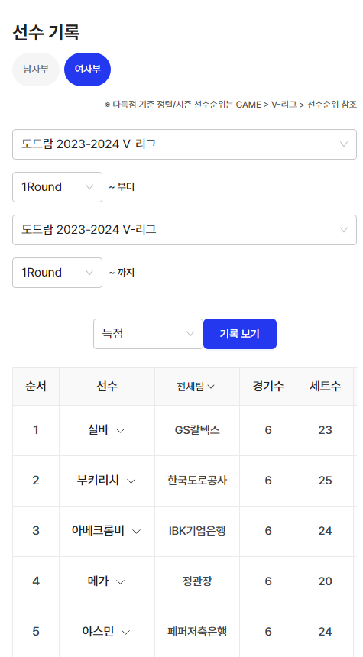
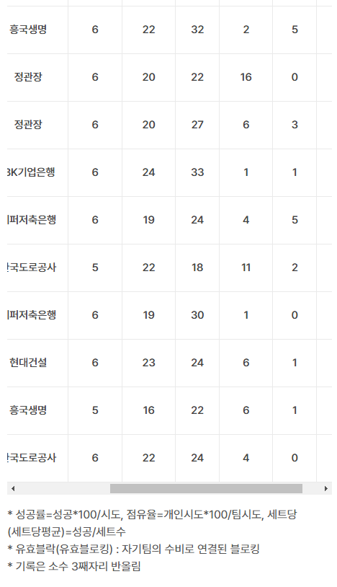
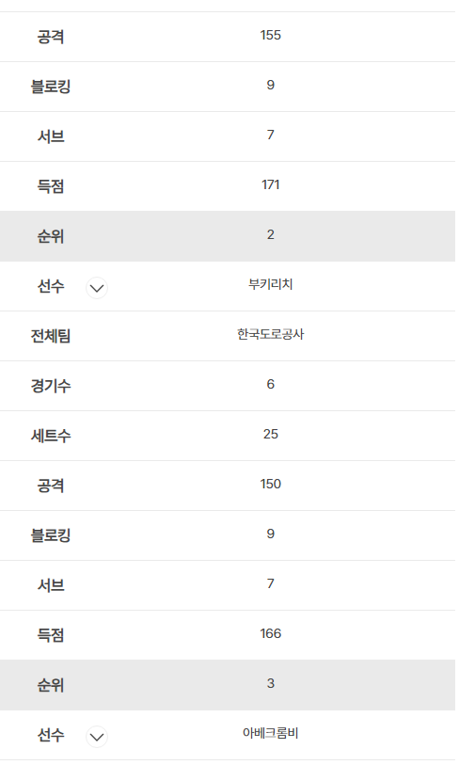
3
BEFORE & AFTER
가독성 : 모바일 뷰 Table
BEFORE
AFTER
남자부, 여자부 선택 영역 확대, 검색 영역 색상 구분 및 상세 조건 영역 추가
표 구분 영역과 결과 영역을 새로 정렬 하여 가독성 중점 콘텐츠 작성

Slide 34

사이트
CLUB (sub)
GAME (sub)
최종 취합
PPT
- SWOT 자료 분석

Slide 35
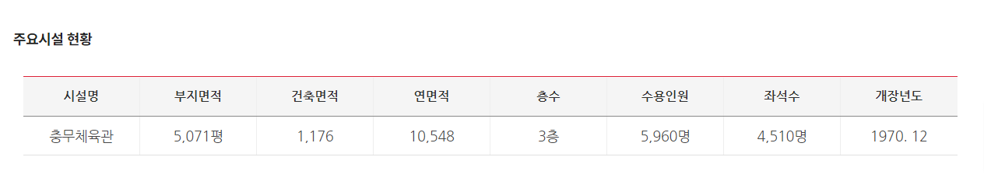
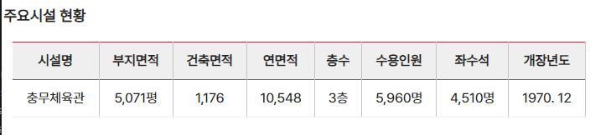
3
BEFORE & AFTER
디자인 변경
BEFORE
기존 사이트 : 하나의 이미지 파일, 리더기에 안읽힘, 모바일에서 너무 작아서 읽기 힘듬
AFTER
변경 : 테이블로 만들어 리더기에 읽힘

Slide 36
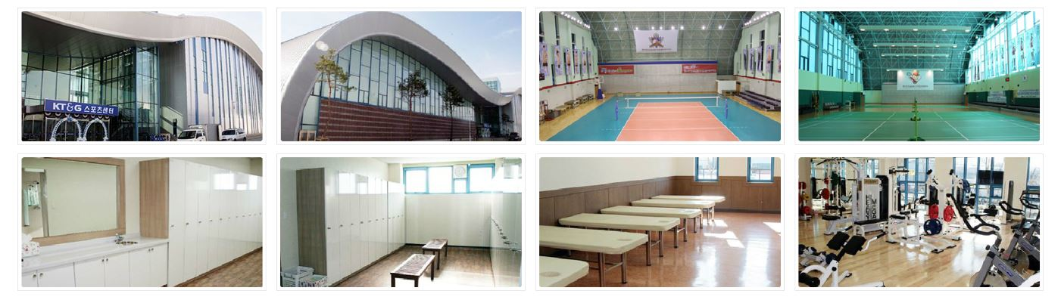
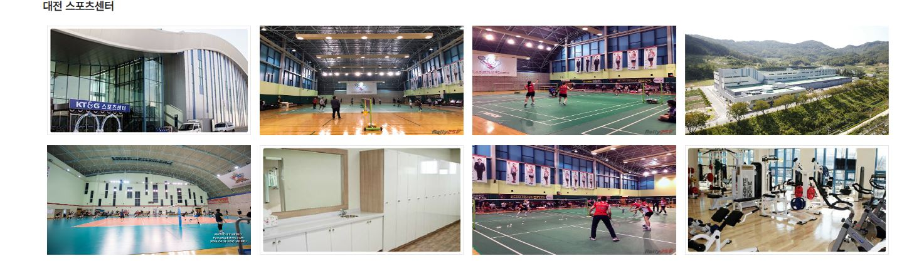
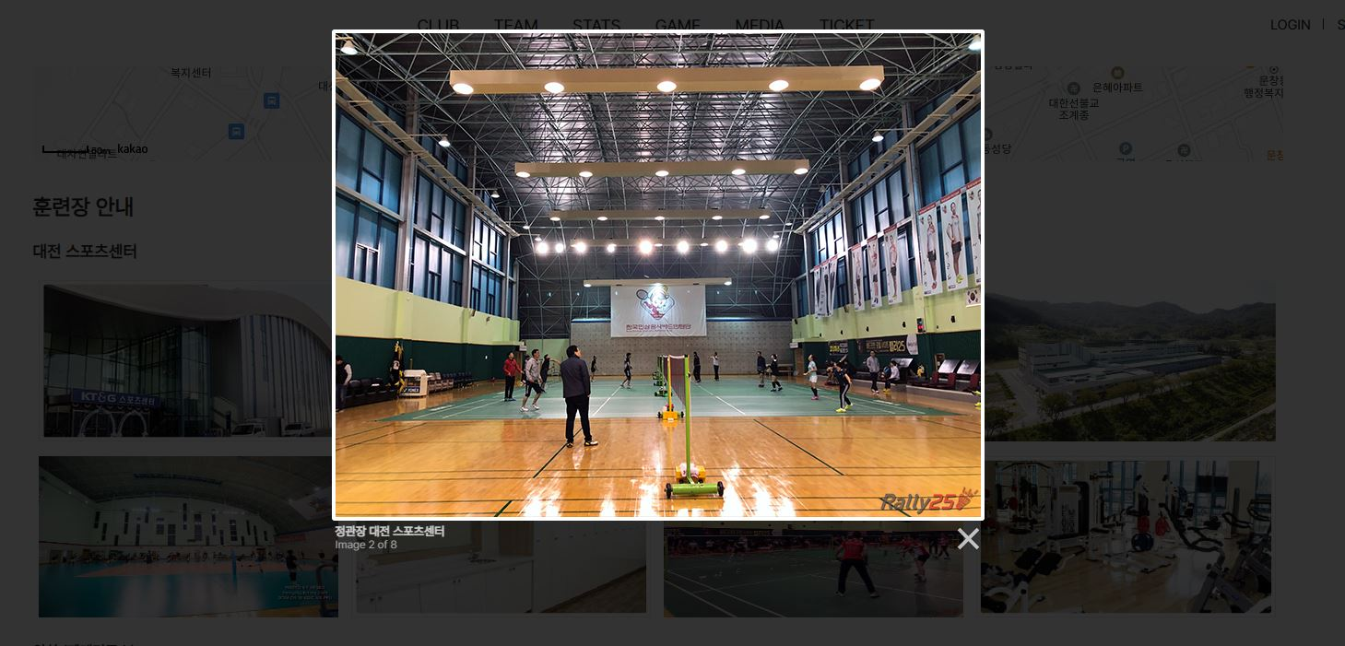
3
디자인 변경 및 기능 추가
BEFORE & AFTER
BEFORE
AFTER
기존 사이트 : 하나의 이미지 파일, 클릭 안됨
변경 : 이미지 클릭하면 확대 기능 추가

Slide 37
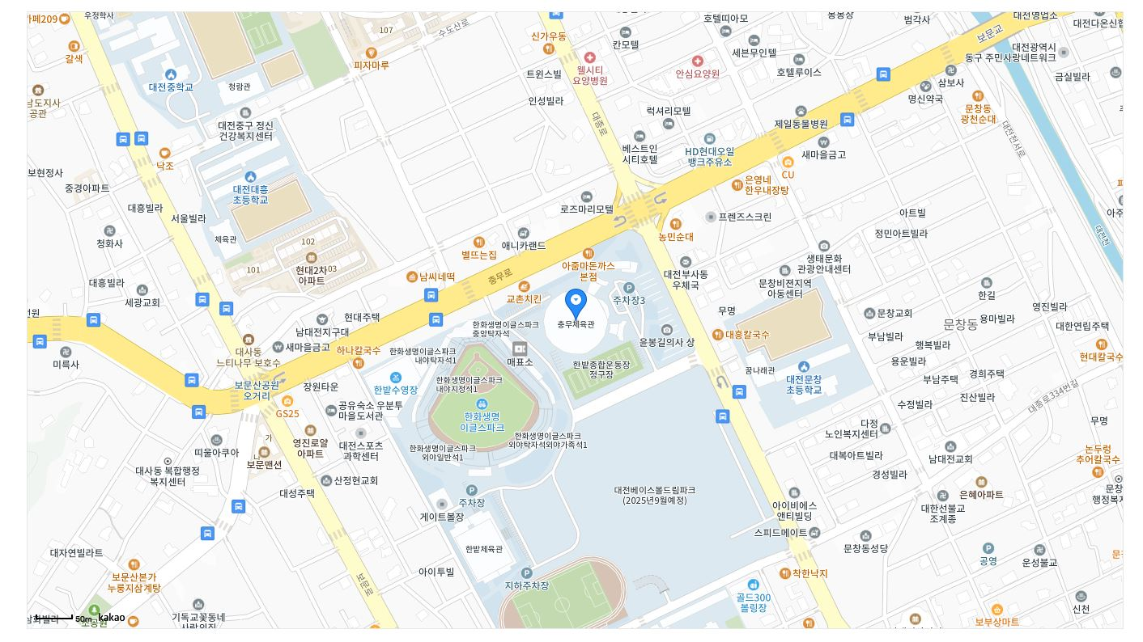
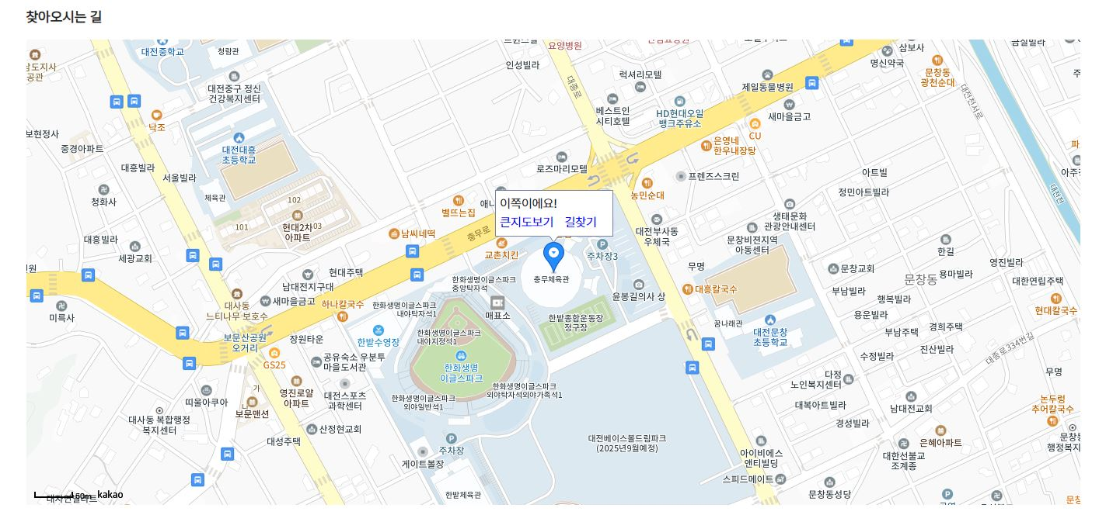
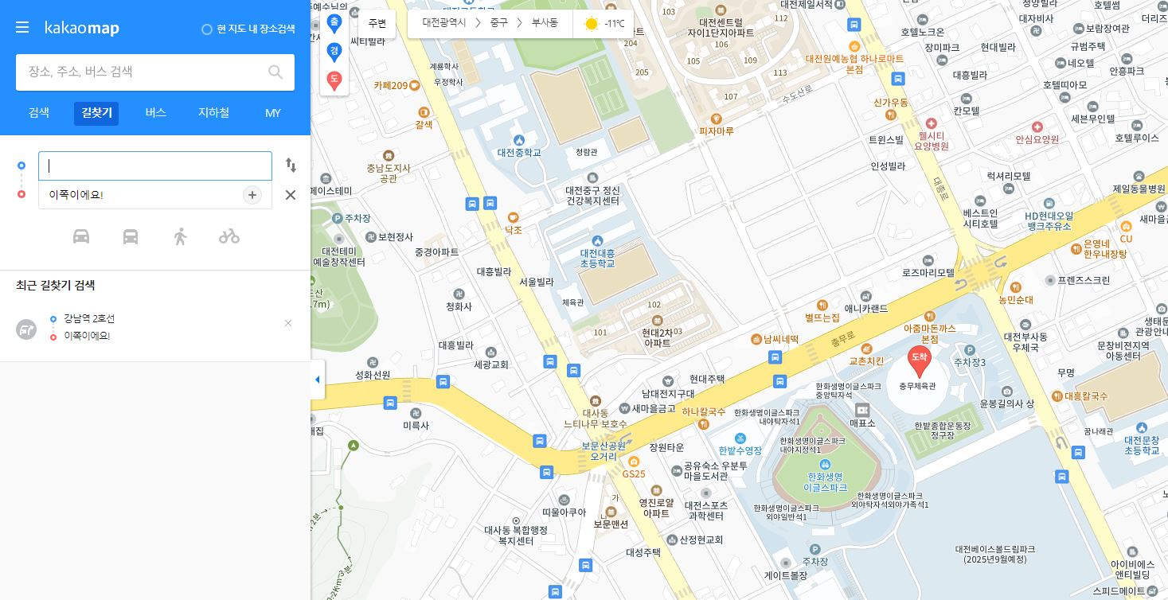
3
디자인 변경 및 기능 추가
BEFORE & AFTER
BEFORE
AFTER
기존 사이트는 지도만 보이기 때문에 사용자가 이용하기 어려워
지도를 클릭하면 링크를 걸어두어 카카오맵으로 이동하게 변경

Slide 38

사이트
MAIN
TEAM (sub)
MEDIA (sub)
PPT
PPT 디자인
SWOT 자료 분석

Slide 39
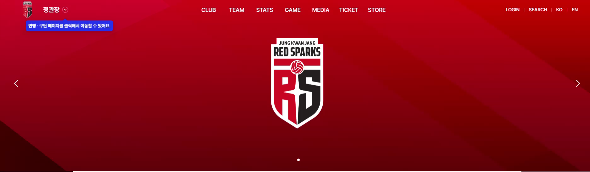
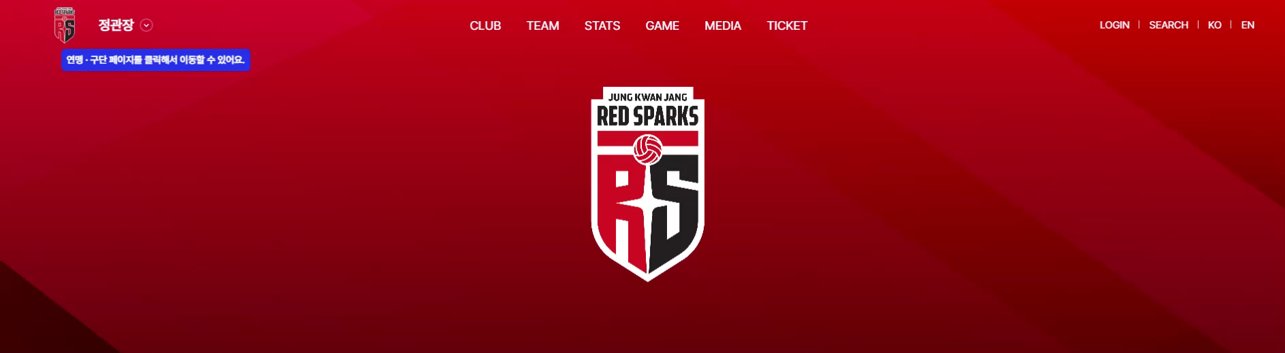
3
BEFORE & AFTER
BEFORE
AFTER
스크롤 내릴 때 컨텐츠 내용을 가려 방해가 되어 스크롤 탑일 때만 생기고 스크롤 내리면 없어지는 기능을 추가

Slide 40
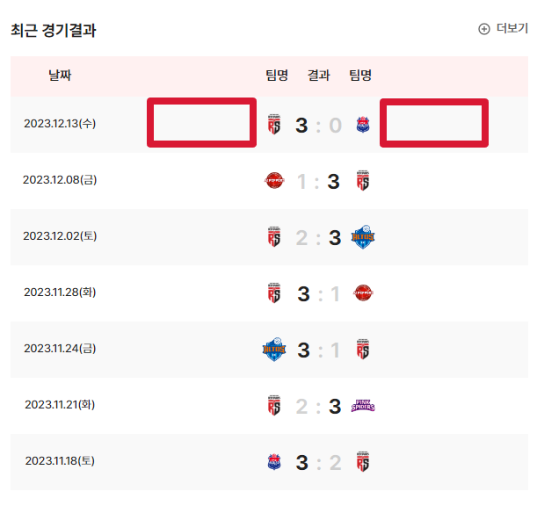
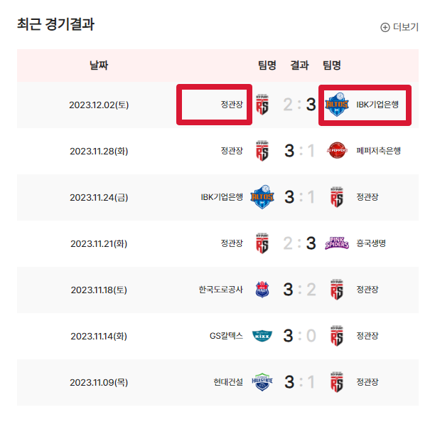
3
BEFORE & AFTER
가독성 : 설명 추가
BEFORE
AFTER
배구를 잘 모르는 사람도 알 수 있게 로고 옆에 팀 이름 추가

Slide 41
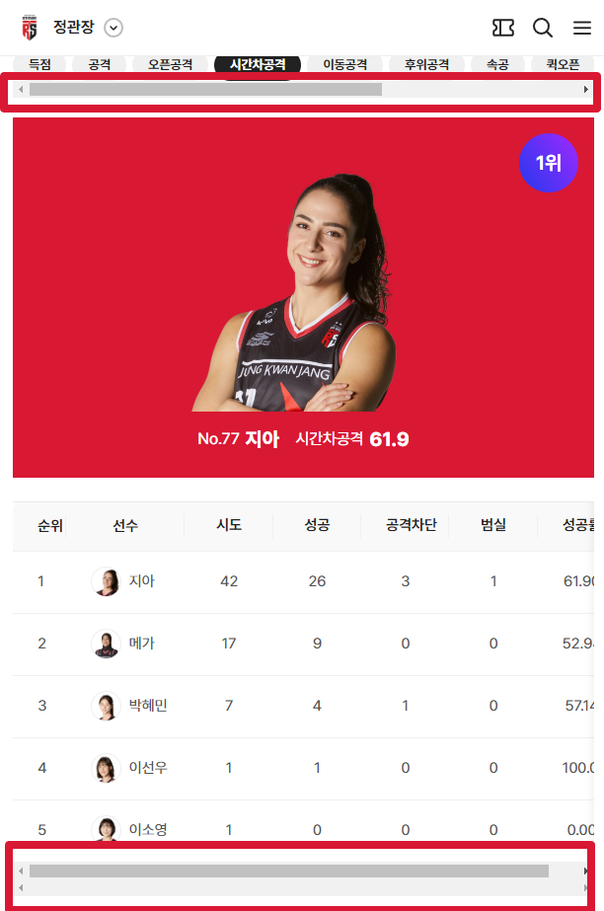
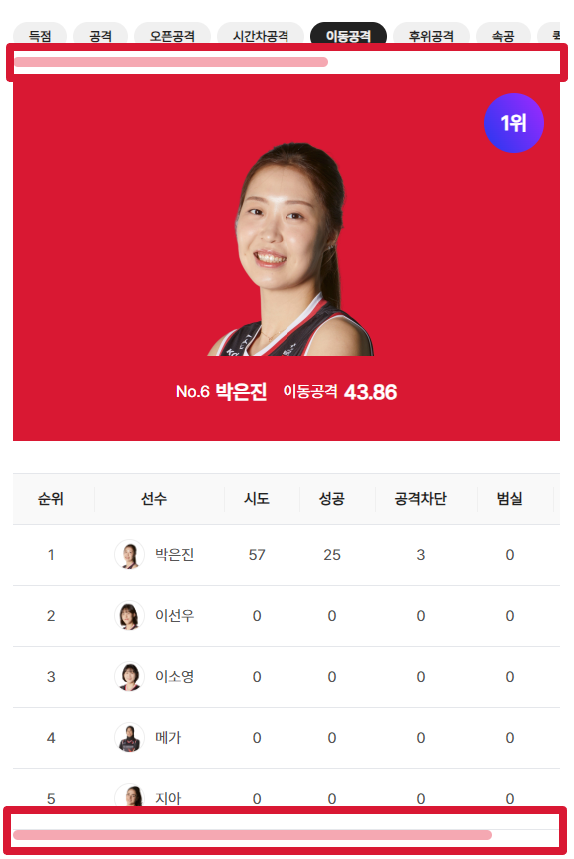
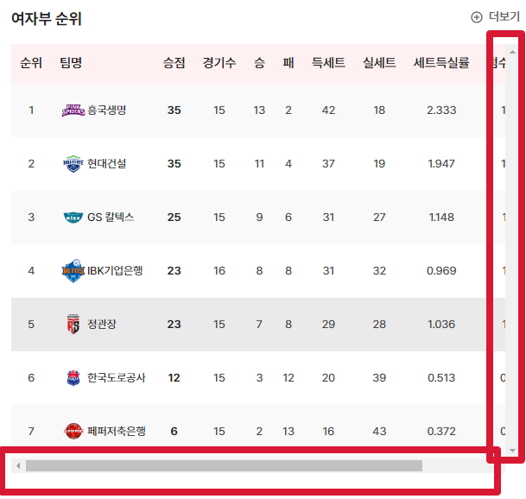
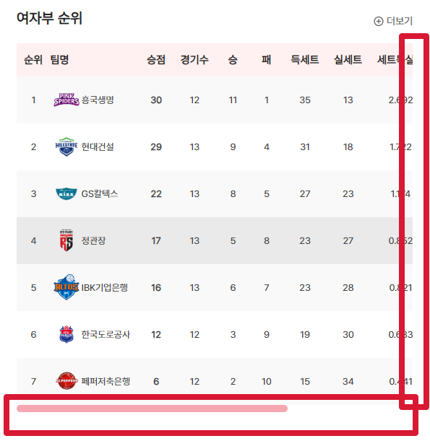
3
디자인 변경
BEFORE & AFTER
BEFORE
AFTER
사이트 톤에 맞춰 스크롤 색 변경
스크롤이 없어도 되는 부분 스크롤 삭제

Slide 42


3
디자인 변경
BEFORE & AFTER
BEFORE
AFTER
모바일 사이즈일 때 빈 공간 없애고 테이블 크기를 늘려 디자인 변경

Slide 43


3
폰트 사이즈 변경
BEFORE & AFTER
BEFORE
AFTER
다른 페이지와 같은 폰트 사이즈로 변경해 통일성과 가독성을 높임

Slide 44






3
톤앤매너 맞춤
BEFORE & AFTER
BEFORE
AFTER
사이트 톤에 맞는 색상으로 바꿔 통일성을 높이고 톤앤매너를 맞춤
개인 SNS를 추가하여 팀만의 컨텐츠를 추가하였다.

Slide 45


3
BEFORE & AFTER
기능 추가 및 디자인 변경
BEFORE
AFTER
겹치는 부분 삭제 후 hover 효과로 사용자가 알 수 있게 함

Slide 46
4
마무리
Q & A
마무리

Slide 47
http://sooparkle.dothome.co.kr/index.html

Slide 48
?

Slide 49
THANK YOU

